Slide 1
مناهج وطرائق التدريس عناصر الخطة
م.د.رشا علي فهد

Slide 2
تخطيط للدرس
اولا : الخطة السنوية : هي عملية توزيع مواضيع الكتاب العلمي والأنشطة والفعاليات المصاحبة لذلك على اشهر السنة الدراسية )ثمانية اشهر ، وعلى المدرس ان يلاحظ ان السنة الدراسية تنقسم الى نصفين تتركز الدراسية في النصف الأول من السنة الدراسية اكثر من تركزها في النصف الثاني لان الأنشطة العلمية والسفرات والاحتفالات والسباقات الرياضية تكون في النصف الثاني على الأكثر ، وعليه ان يراعي ايام العطل الرسمية والمناسبات والأعياد والظروف الأخرى ، وكذلك احتمال الإجازات ، ويهتم بالأنشطة اللاصفية التي يتطلبها تنفيذ الخطة ويراعي ايام الامتحانات الشهرية والفصلية

Slide 3
خطة سنوية
السنة | الشهر | الفصل الدراسي | اسم الموضوع | عدد الصفحات
2024 | 10 | الاول | مفاهيم اساسية في المناهج واسس بناء المناهج
2024 | 11 | الاول | اهداف التربوية
2024 | 12 | الاول | انواع المناهج تقويم المناهج
2025 | 1 | الاول | التدريس +عطلة الربيعية
2025 | 2 | الثاني | طرائق التدريس
2025 | 3 | الثاني | طرائق التدريس
2025 | 4 | الثاني | اسلوب التدريس وتخطيط للتدريس

Slide 4
ثانيا. الخطة الشهرية : هي عملية توزيع المفردات الدراسية المخصص تدريسها لشهر معين على عدد اسابيع ذلك الشهر(اربعة اسابيع).
ثالثا. الخطة الأسبوعية : هي عملية توزيع المفردات الدراسية المخصصة لأسبوع واحد على عدد الحصص الدراسية في ذلك الأسبوع (حصتان او ثالثة).
رابعا. الخطة اليومية : هي عملية تنظيم النشاطات العلمية والتربوية التي يقوم بها المدرس خلال الحصة الواحدة وتوزيع هذه النشاطات على الوقت المحدد للحصة والبالغ( 45 )دقيقة وعلى المدرس ان يضع خطة لكل درس يقوم به وتكتب عادة الخطة اليومية قبل تنفيذها بيوم او اكثر

Slide 5
عناصر الخطة
اولا : الأهداف العامة : وتشتق من فلسفة التربية وأهدافها في النظام التربوي والمعمول به وتتصف بالعمومية ويتطلب تحقيقها عدد من السنين وهي اهداف استراتيجية بعيدة المدى وتتصف بالشمول وعدم الوضوح وهي اكثر تفصيلا واقل عموميةوهذه الأهداف يضعها خبراء مختصون في مجال التربية والتعليم ويجب على المدرس ان يركز على الأهداف العامة التي لها علاقة بموضوع درسه وبالمادة الدراسية التي يقوم بتدريسها. مثلا اهداف العامة لمادة الجغرافية:
يعرف الاتجاهات الحديثة فى الجغرافيا
تقديم أمثلة تطبيقية لدور الجغرافيا فى حل المشكلات المجتمعية
الاهتمام بالأساليب الحديثة فى الجغرافيا مثل نظم المعلومات الجغرافية والاستشعار من بعد
دعم وتنمية الثقافة الجغرافية لدى المتعلم

Slide 6
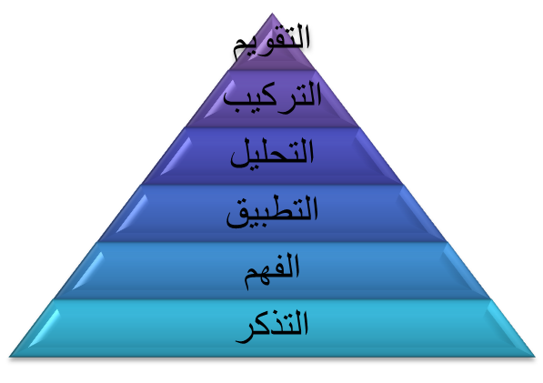
ثانيا .لأهداف السلوكية :تغير يراد احداثة في سلوك المتعلم بعد مروره بخبره تعليمية وتصاغ الاهداف السلوكية وفق المجال المعرفي للعالم بلوم الذي صنفها الى ستة مستويات تمثل قدرات العقلية العليا هذه الأهداف يضعها المدرس نفسه بالاطلاع على المادة الدراسية نفسها وعلى المدرس ان يحقق هذه الأهداف خلال الحصة الدراسية الواحدة. وتصاغ اهداف السلوكية وفق الضوابط الاتية:
1.أن + فعل مضارع +كلمة الطلبة +مستوى الأداء مثل آن +يعرف + الطلبة + الطقس
2. أن تصف سلوك الطلبة لا سلوك المدرس
السلوك
.3. أن تتضمن هدف سلوكي واحد فقط

Slide 7
عناصر الخطة
ثالثا. الوسائل التعليمية :يجب على المدرس هنا ان يهيئ الوسائل التعليمية التي لها علاقة بموضوع الدرس مثل الخرائط الجدارية والتسجيلات والاقلام التعليمية والفيديو والعارض فوق الرأس والمصورات والرسوم. الخ .
رابعا. طريقة التدريس :اختيار طريقة التدريس المناسبة وفق محتوى الدرس
خامسا .المقدمة (5د) :والغرض منها تهيئة اذهان الطلبة للموضوع الجديد عن طريق ربطه بالموضوع السابق وطرح بعض الأسئلة والاستفسارات .

Slide 8
عناصر الخطة
سادسا. العرض (30د):وهنا يجب على المدرس ان يعرض المادة الدراسية بالطريقة التي يراها مناسبة او باستخدام مزيج من الطرق التدريسية مثل الألقاء والاستجواب والمناقشة في الوقت المناسب والاستقراء وغيرها ، وان يستخدم الوسائل التعليمية التي قام بتهيئتها مسبقا حتى تؤدي غرضها وان يقوم بطرح بعض الأسئلة المهمة والتي قام بأعدادها ضمن خطته اليومية.
سابعا .التلخيص والتقويم(5د): حيث يقوم المدرس بتلخيص اهم النقاط الرئيسة
والحقائق العلمية التي وردت في الموضوع وان يقوم بطرح بعض الأسئلة والغرض منها التأكد من تحقيق الأهداف السلوكية) الخاصة ( والتي وضعها في المقدمة ومن ثم يترك المجال لأسئلة الطلبة واستفساراتهم والإجابة عليها.
ثامنا .الواجب البيتي وانشطة(5د)

Slide 9
نهاية المحاضرة

